Slide 1

Ана тілі
Сабақтың тақырыбы:
Суретші ата Қастеев.
Заттың атын білдіретін сөздер
Сабақтың мақсаты: 1. Оқушылардың заттың атын білдіретін сөздер туралы түсініктерін кеңейту.
2. Оқушылардың оқу, жазу дағдыларын , сөздік қорларын арттыру.
3. Эстетикалық тәрбие беру.

Slide 2


Психологиялық ахуал:
Арайланып таң атты,
Алтын сәуле таратты.
Қайырлы күн, қонақтар!
Қайырлы күн, досым.
Күнің сәтті болсын!
Біздің алар бағамыз
Кілең «бестік» болсын!

Slide 3


Үй тапсырмасын
тексеру.
“Кезекшімен сұхбат”
Заттың атын
білдіретін сөздердің ережесін жаттау

Slide 4


“Микки маус” клубына саяхат

Slide 5
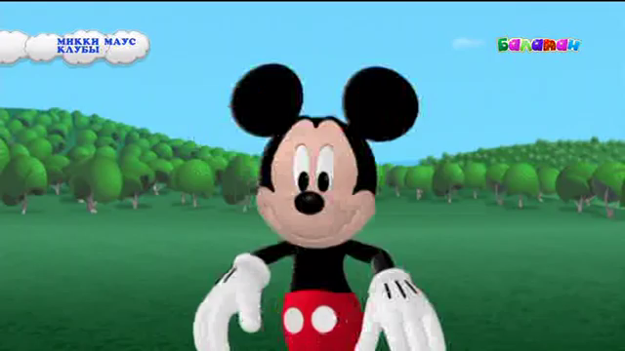

Slide 6
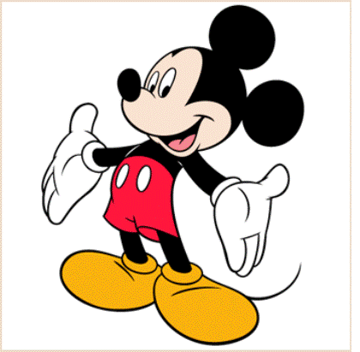

Сәуірдің он сегізі.
Сынып жұмысы.

Slide 7
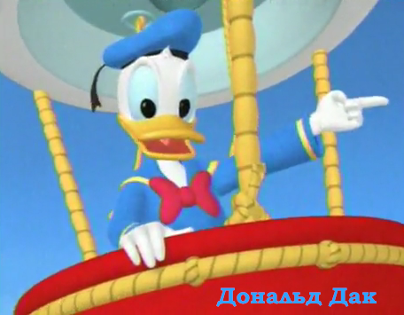
1-тапсырма. «Дональдтың тапсырмасы»
Суретпен жұмыс

Slide 8
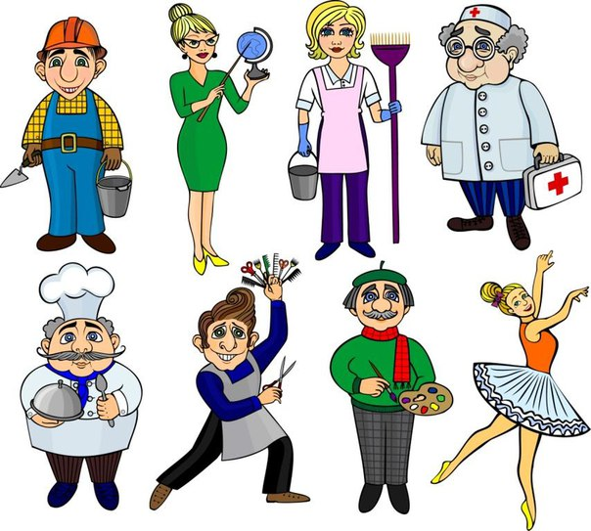
Мына суреттерден қандай мамандық иелерін көріп тұрмыз?
Олардың жұмыстарын атап шығайықшы.

Slide 9
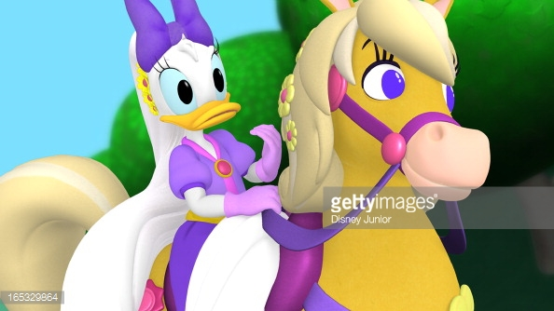
2-тапсырма. «Дэйзидің тапсырмасы»
“Суретші нені ұмытып кетті?” ойынын ойнау

Slide 10
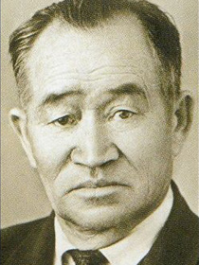
Әбілхан Қастеев
1904 —1973 жж.
Мұғалімнің ақпараты: Ә.Қастеев – қазақтың ұлы суретшісі. Ол жастайынан суретшілікпен айналысады,кейін Мәскеудегі И.Бродскийдің студиясынан сабақ алып, шеберлігін ұштайды. Анасы шебер адам болған. Анасының шебер ұстанымы жас Әбілханды өнерге бейімдей түседі.Суретші бар ғұмырында акварельмен, майлы бояумен, графикалық тұрғыда мыңнан аса туынды әкелді.Шығармаларында қазақ елінің болмыс-бітімін,басқа елге ұқсамайтын бояуы өте нәзік лирикалық негізде жеткізді.Оның «Мектепке», «А.Иманов», «Абай жайлауда», «Бүркітші» т.б. көптеген өнер туындылары елге мәлім.

Slide 11
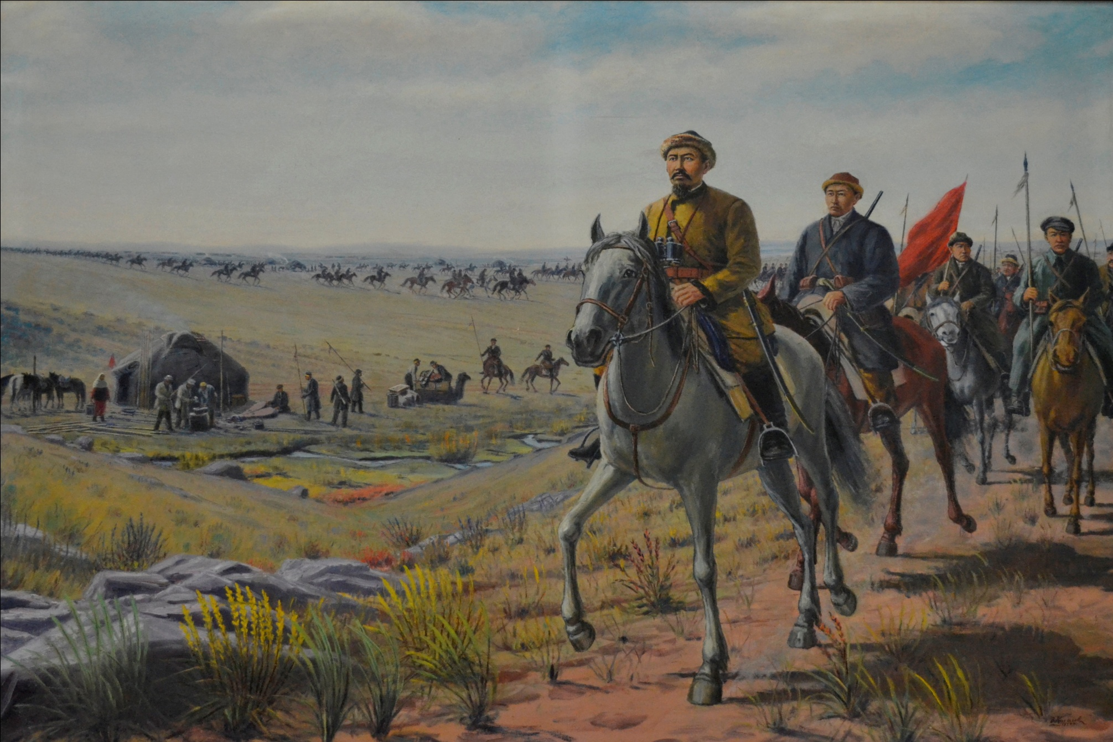
“А. Иманов”

Slide 12
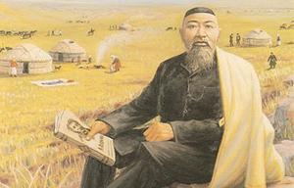
“Абай жайлауда”

Slide 13
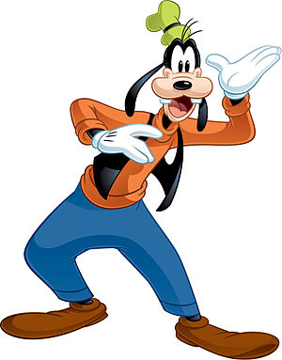
3-тапсырма. «Гуфидің тапсырмасы»
Оқулықпен жұмыс
214-жаттығу

Slide 14

4-тапсырма. «Миккидің тапсырмасы»
Сергіту сәті

Slide 15


Slide 16
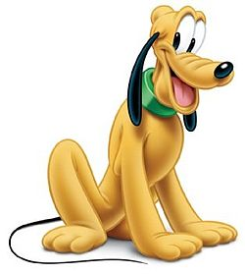
5-тапсырма. «Плутоның тапсырмасы»
Дәптермен жұмыс
215-жаттығу
Жұмбақты көшіріп жаз, шешуін тап
Кім?Не? сұрақтарына жауап беретін сөздерді тап.

Slide 17
215-жаттығу.
Бір алаша төселген,
Екі ауылды жалғайды.
Өмірінде еш адам
Оны жинай алмайды.

Slide 18
215-жаттығу.
Бір алаша төселген,
Екі ауылды жалғайды.
Өмірінде еш адам
Оны жинай алмайды.
(Көпір)

Slide 19

6-тапсырма. Миннидің тапсырмасы»
Карточкамен жұмыс.
Терме диктанты.
Оқушыларға берілген сөздер тізбегінің ішінен заттың атын білдіретін сөздерді тауып белгілеу.

Slide 20
Карточкамен жұмыс.
Әдемі, ана, алмұрт, күлді, әке,үй ,ертең, ағаш, жасыл, гүл,оқушы, орындық, ата,аға.
Кім?
Не?

Slide 21
Карточкамен жұмыс.
Әдемі, ана, алмұрт, күлді, әке,үй ,ертең, ағаш, жасыл, гүл,оқушы, орындық, ата,аға.
Кім?
Не?
Ана, әке, ата, аға
Алмұрт, үй, ағаш, гүл, оқушы, орындық

Slide 22
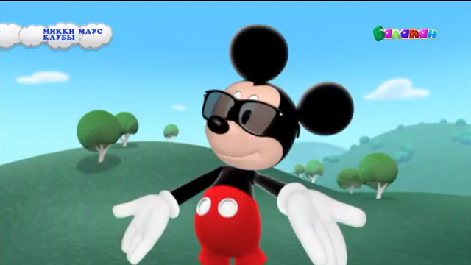

Slide 23


Рефлексия:
- Балалар, бүгінгі сабақтан алған әсерлерің мен тілектеріңді стикерлерге жазып тілек ағашына іле қойыңдар.

Slide 24
Кезекшіні қабылдап, үй тапсырмасын күнделікке жазғызу.
Күнделікті ашайық,
Қолға қалам алайық.
Қане-қане тез ғана,
Үй жұмысын жазайық.

Slide 25

Үйге тапсырма:
216-жаттығу. 135-бет

Slide 26


НАЗАРЛАРЫҢЫЗҒА
РАХМЕТ!

